Slide 1

TRƯỜNG KỸ THUẬT VÀ CÔNG NGHỆ
KHOA CÔNG NGHỆ THÔNG TIN
Đồ án cơ sở ngành
Đề tài: Tìm hiểu về thuật toán KNN trong phân loại ảnh và xây dựng ứng dụng nhận diện chữ số viết tay
Giảng viên hướng dẫn: Th.S Đoàn Phước Miền
Sinh viên thực hiện: Nguyễn Thanh Triệu
Mã số sinh viên: 110122248
Lớp: DA23TTD

Slide 2


Nội dung chính
Lý do chọn đề tài
Mục tiêu nghiên cứu
Phạm vi nghiên cứu
Kết quả đạt được
Hướng phát triển
Kết luận

Slide 3



Lý do chọn đề tài
-Nhận diện chữ số viết tay là bài toán tiêu biểu trong học máy và xử lý ảnh
-Có nhiều ứng dụng thực tiễn như OCR, số hóa dữ liệu, xử lý biểu mẫu
-Chữ viết tay đa dạng về nét, kích thước → khó phân loại chính xác
-Thuật toán KNN đơn giản, trực quan, phù hợp cho nghiên cứu cơ bản
-Giúp hiểu rõ quy trình xây dựng mô hình học máy từ dữ liệu đến ứng dụng

Slide 4


Mục tiêu nghiên cứu
Mục tiêu 1
Tìm hiểu cơ sở lý thuyết của học máy và thuật toán KNN
Mục tiêu 2
Nghiên cứu cách áp dụng KNN trong phân loại ảnh chữ số viết tay
Mục tiêu 3
Xây dựng mô hình nhận diện chữ số viết tay trên bộ dữ liệu MNIST
Mục tiêu 4
Phát triển ứng dụng minh họa nhận diện chữ số viết tay bằng Python

Slide 5




Phạm vi nghiên cứu
Nghiên cứu thuật toán K-Nearest Neighbors (KNN) trong học máy có giám sát
Áp dụng cho bài toán phân loại ảnh chữ số viết tay
Sử dụng bộ dữ liệu MNIST, gồm chữ số từ 0 đến 9
Triển khai mô hình và ứng dụng bằng ngôn ngữ Python
Công nghệ sử dụng

Slide 6
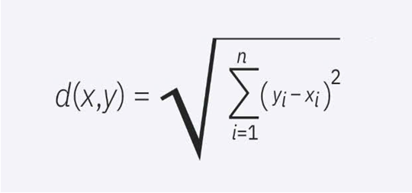
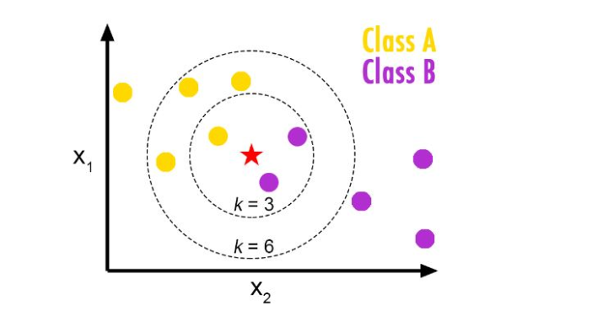
Tổng quan thuật toán KNN(K-Nearest Neighbors)
-KNN (K-Nearest Neighbors) là thuật toán học máy có giám sát
-Ý tưởng chính: phân loại mẫu mới dựa trên K mẫu gần nhất trong tập huấn luyện
-Khoảng cách giữa các mẫu được đo bằng khoảng cách Euclid
-Nhãn của mẫu mới được xác định theo nguyên tắc bỏ phiếu đa số
Giá trị K ảnh hưởng trực tiếp đến độ chính xác của mô hình
công thức Euclid
K láng giềng gần nhất

Slide 7
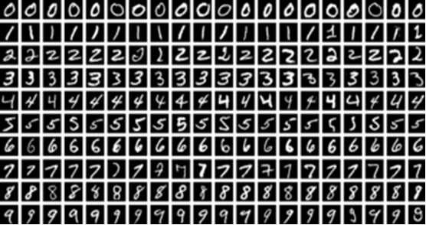

Bộ dữ liệu MNIST
-Sử dụng bộ dữ liệu MNIST gồm 70.000 ảnh chữ số viết tay
-Mỗi ảnh có kích thước 28 × 28 pixel, ảnh xám
-Gồm các chữ số từ 0 đến 9
-Chia dữ liệu thành tập huấn luyện và tập kiểm thử
ảnh bộ dữ liệu MNIST

Slide 8
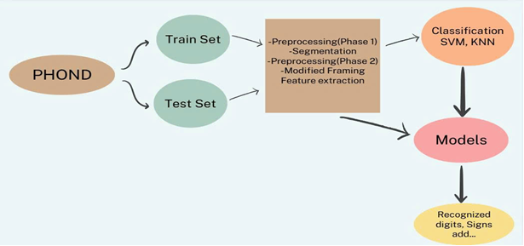

QUY TRÌNH THỰC HIỆN
Thu thập và tiền xử lý ảnh chữ số
Chuẩn hóa dữ liệu và chuyển ảnh sang dạng vector
Huấn luyện mô hình KNN
Dự đoán chữ số và đánh giá kết quả

Slide 9

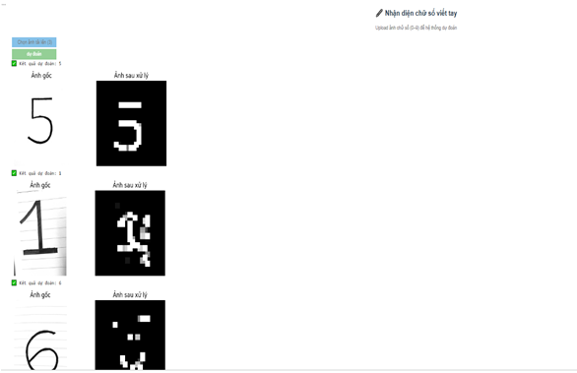
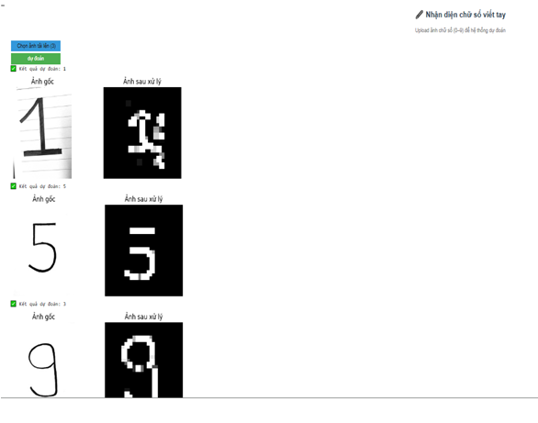
KẾT QUẢ THỰC NGHIỆM
-Độ chính xác trung bình đạt khoảng 98,89%
-Mô hình nhận diện tốt các chữ số rõ nét
-Một số trường hợp nhầm lẫn giữa các chữ số có hình dạng tương tự
MỘT SỐ ẢNH KẾT QUẢ DỰ ĐOÁN

Slide 10
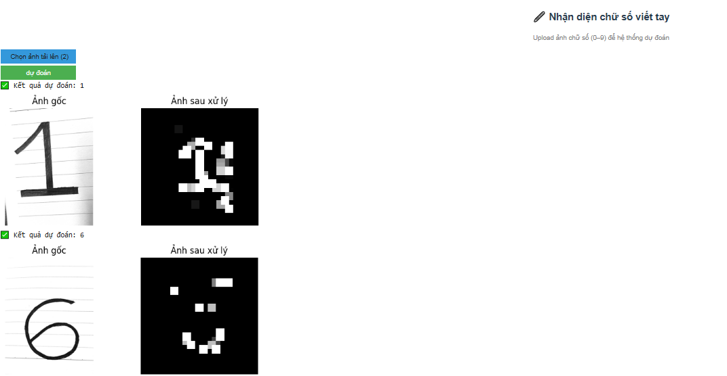

ỨNG DỤNG MINH HỌA
-Xây dựng ứng dụng nhận diện chữ số viết tay
-Người dùng nhập ảnh chữ số
-Hệ thống xử lý và dự đoán kết quả
ảnh giao diện

Slide 11


ĐÁNH GIÁ – ƯU & NHƯỢC ĐIỂM
Ưu điểm
-Thuật toán đơn giản, dễ hiểu, phù hợp cho người mới học máy
-Không cần giai đoạn huấn luyện phức tạp, dễ triển khai
-Hiệu quả cao đối với bộ dữ liệu MNIST và các bài toán phân loại cơ bản
-Dễ mở rộng và điều chỉnh thông qua việc thay đổi giá trị K
-Kết quả phân loại trực quan, dễ phân tích và đánh giá
Nhược điểm
-Thời gian dự đoán chậm khi dữ liệu lớn, do phải tính khoảng cách với toàn bộ mẫu
-Tốn bộ nhớ vì cần lưu toàn bộ dữ liệu huấn luyện
-Nhạy cảm với nhiễu dữ liệu và các điểm ngoại lai
-Hiệu quả phụ thuộc nhiều vào việc lựa chọn giá trị K và độ đo khoảng cách

Slide 12
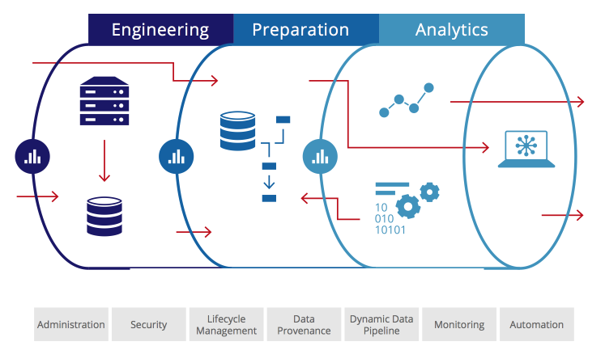

KẾT LUẬN & HƯỚNG PHÁT TRIỂN
-KNN hoạt động hiệu quả trong nhận diện chữ số viết tay
-Đề tài giúp hiểu rõ quy trình học máy cơ bản
Hướng phát triển:
-Kết hợp PCA để tăng tốc
-Áp dụng CNN
-Mở rộng nhận diện chữ cái

Slide 13


Cảm ơn thầy cô và các bạn đã lắng nghe

